Slide 1


YMT 312-Yazılım Tasarım ve Mimarisi Yazılım Mühendisliği’ne Giriş
Bölüm-1
Doç. Dr. Resul DAŞ Fırat Üniversitesi Yazılım Mühendisliği Bölümü

Slide 2
Bu Haftaki Konular
Yazılım Nedir?……………………………………………...……….……….…......4
Yazılım Mühendisliği………………………….………………………....……...15
Yazılımların Sınanması………………………………………………………..…20
Yazılım Maliyetleri…………………….…………………………………………..22
Yazılım Sistemlerinin Sınıflandırılması………………..………………….23
Yazılım Kalite…………………………………….…………………..……………...27

Slide 3

Amaçlar
Yazılım nedir?
Yazılım ve Donanım karşılaştırılması?
Yazılım Mühendisliği nedir?
Yazılım Mühendisi kime denir?
Yazılımda Hatalar?
Yazılım Maliyetleri?
Yazılımda Kalite?
YMT312 Yazılım Tasarım ve Mimarisi
3

Slide 4
Yazılım Nedir?
Bileşenlerinin, belirli bir üretim amacına yönelik olarak bir araya getirilmesi, yönetilebilmesi için kullanılabilecek ve üretilen, yöntem, araç, bilgi ve belgelerin tümünü içerir.
Yazılım en yalın biçimiyle, "Bir sistemin donanım bileşenleri dışında kalan her şey" olarak tanımlanabilir.
Yazılım
Mantık
Veri
Belge
İnsan
Program
YMT312 Yazılım Tasarım ve Mimarisi
4

Slide 5

Mantık (Algoritma)
Mantık, bilginin yapısını incelerken, kesin sonuca ulaşmak için doğru ile yanlış arasındaki akıl yürütme ayrımı yapmaktır.
Bilgisayarlaştırılmak istenen işin mevcut mantığı yazılıma yansıtılmak durumundadır.
Bu nedenle mantık (algoritma) bileşeni yazılımın en önemli bileşenlerinden biridir.
YMT312 Yazılım Tasarım ve Mimarisi
5

Slide 6

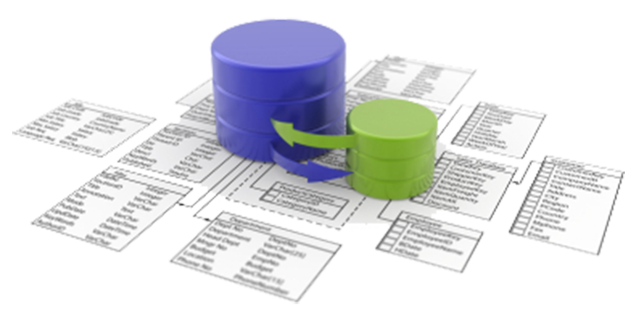

Veri (Bilgi)
Veri (ing. data), işlenmemiş bilgi veya bilginin ham halidir. Bilgi ise, en basit anlamda verinin işlenmiş şeklidir. Her tür yazılım mutlaka bir veri üzerinde çalışmak durumundadır. Veri dış ortamdan alınabileceği gibi, yazılım içerisinde de üretilebilir.
Yazılımın temel amacı “veri” yi “bilgi” ye dönüştürmektir.
YMT312 Yazılım Tasarım ve Mimarisi
6

Slide 7
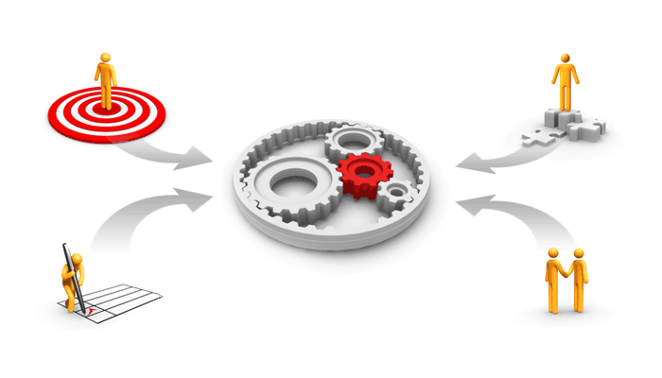

Belge (Dokümanlar)
Yazılım üretimi bir mühendislik disiplini gerektirir. Mühendislik çalışmalarında izlenen yol ya da kullanılan yaklaşımlar yazılım üretimi için de geçerlidir.
Yazılım üretimi sırasında, birçok aşamada yapılan ara üretimlere ait bilgiler (planlama, analiz, tasarım, gerçekleştirim, vb. bilgileri) belli bir düzende belgelenmelidirler.

Slide 8

İnsan (Kullanıcı, geliştirici)
İki boyutludur; yazılımı geliştirenler ve kullananlar.
Günümüzde artık tek kişi ile yazılım geliştirmekten söz edilmemektedir.
Yazılım üretimi için bir takım oluşturulmakta ve takımın uyumlu çalışabilmesi için çeşitli yöntemler geliştirilmektedir.

Slide 9
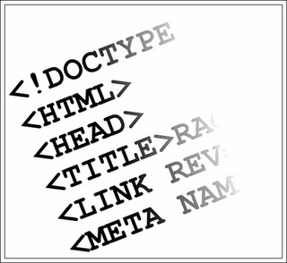
Program (Kod)
Yazılımın ana çıktısı sonuçta bir bilgisayar programıdır.
Program işletime alındıktan sonra bakım çalışmaları sürekli olarak gündeme gelir.
Bunun iki temel nedeni:
Hiç bir program bütünüyle her olasılık göz önüne alınarak test edilemez.
İşletmeler doğaları gereği dinamik bir yapıya sahiptir ve zaman içerisinde sürekli olarak yeni istek ve gereksinimler ortaya çıkabilmektedir.

Slide 10
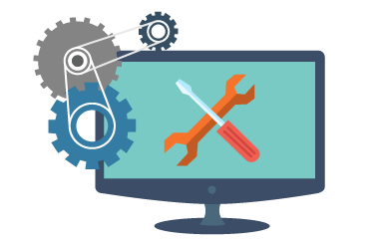
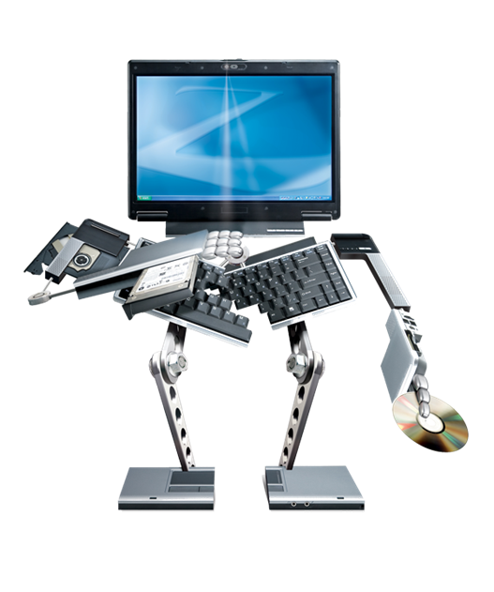
Yazılım Donanım Karşılaştırması
Yazılım geliştirilir vs donanım üretilir. (fabrika ortamında seri üretim)
Donanım bileşenleri dışarıdan temin edilebilir, ancak yazılımı oluşturan parçalar için bu çoğu zaman mümkün değildir (günümüzde “yeniden kullanılabilir yazılım” %1-2).

Slide 11
Yazılım Donanım Karşılaştırması
Yazılım eskimez.
Oysa, her donanımın belli bir ömrü vardır. Ömrünü tamamlayan donanım yenisi ile değiştirilir.
Yazılımın eskimesi ortaya çıkabilecek yeni ihtiyaçları karşılayamaması, kullandığı teknolojinin eskimesi olarak tanımlanabilir.
Yeni gereksinimler yazılıma ekler yaparak yansıtılır.

Slide 12
Yazılım Donanım Karşılaştırması
Yazılım en az donanım kadar önemlidir.
Diyaliz makinelerinde kullanılan yazılımların 2000 yılı uyumsuzluğundan ötürü, bir çok diyaliz makinesi çalışamamış ve böbrek hastaları zor durumda kalmıştır.
Japonya’da telefon yazılımında ortaya çıkan bir yazılım hatası onbinlerce abonenin saatlerce telefon konuşması yapamamasına neden olmuştur.

Slide 13
Yazılım Donanım Karşılaştırması
Yazılım kopyalama ve donanım kopyalama farklıdır.
Hata toleransı amacıyla, hayati olan bir donanımın sistemde bir kopyası daha bulundurulur ve sistemde biri arızalandığında diğeri çalışmayı devralabilir.
Oysa, bir yazılımı sistemde iki ayrı bilgisayar üzerine kopyalamak oluşabilecek hatalara çözüm olmayacaktır. Belki, sisteme aynı işi yapan iki farklı eş yazılım yüklenmesi çözüm olabilir (kritik yazılım sistemleri-uçak avionics).

Slide 14

Yazılım Üretim Ortamı
Değişik yetenekte bir çok personel (analist, programcı, test uzmanı, vs.)
Yazılım çıktısı ile ilgilenen kullanıcılar
Yeniliğe tepki gösteren kullanıcılar ve yöneticiler !
Yeterince tanımlanmamış kullanıcı beklentileri
Personel değişim oranının yüksekliği
Yüksek eğitim maliyetleri
Dışsal ve içsel kısıtlar (zaman, maliyet, işgücü, vs)
Standart ve yöntem eksiklikleri
Verimsiz kaynak kullanımı
Mevcut yazılımlardaki kalitesizlik
Yüksek üretim maliyeti

Slide 15

Yazılım Mühendisliği
IEEE Tanımı (1993)
“Yazılım Mühendisliği:
Sistemli, düzenli, ölçülebilir bir yaklaşımın yazılım geliştirmede, yazılımın işlenilmesinde ve bakımında uygulanmasıdır.
Diğer bir deyişle mühendisliğin yazılıma uygulanmasıdır.

Slide 16

Yazılım Mühendisliği
Yazılım üretiminin mühendislik yöntemleriyle yapılmasını öngören ve bu yönde;
yöntem,
araç
teknik ve
metodolojiler
üreten bir disiplindir.

Slide 17
Yazılım Mühendisliği
Yazılım mühendisliği bir yöntemler, teknikler ve araçlar kümesi olarak değerlendirilebilir.
Yazılım mühendisliğinin hedefi; yazılım üretimindeki karmaşıklıkları gidermektir.
Geçmişte kullanılan iş akış şemaları gibi yöntemler günümüzde yetersiz kalmaktadır.
Ayrıca, yazılım üretimi işi tek kişinin başarabileceği boyuttan çıkmış ve bir takım işi biçimine dönüşmüştür.

Slide 18
Yazılım Mühendisi
Yazılım Mühendisliği İşini yapan kişidir.
Temel hedefi; üretimin en az maliyet ve en yüksek nitelikte yapılmasını sağlamaktır.
Programcı değildir. Ancak programcının tüm yeteneklerine sahiptir.
Yazılımın daha çok mantıksal boyutuyla ilgilenir ve işi insanlarla ilişkiyi gerektirir.
Sistem analisti de değildir. Farkı; analist sadece sistemin analiz aşaması ile ilgilenirken, yazılım mühendisi tüm aşamaların içindedir.

Slide 19

Yazılım Hataları
Yazılım hataları, yazılım yaşam döngüsünde çok önemli yer tutan unsurlardan biridir.
Yazılım geliştirme de karşılaşılan en sıkıcı durumdur.
Hatalar yüzünden yazılım maliyeti artmaktadır.
Yazılım geliştirme sürecini uzatmaktadır.
Çözümü erken bulunmayan hatalar bazen uyulması gereken sistemi zor durumda bırakarak zamansal problemler oluşturmaktadır

Slide 20
Yazılımların Sınanması
Bir programı tüm ayrıntıları ile test etmek teorik olarak mümkün olmakla birlikte, uygulamada bu mümkün değildir.
Yazılım ancak sınırlı sayıda veri ile sınanabilir.
Mantıksal Tasarım | %20
İşlevsel Tasarım | %15
Kodlama | %30

Slide 21
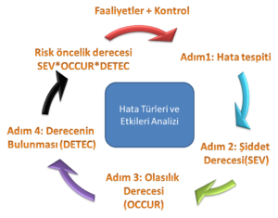
Hataların “Yayılma” Özelliği
Yazılımda Hata Düzeltme Maliyetleri:
Yazılım üretimindeki hatalar yayılma özelliği gösterir.
Bu nedenle, hata düzeltme maliyetleri ilerleyen aşamalarda giderek artar.
Analiz | 1
Tasarım | 5
Kodlama | 10
Test | 25
Kabul Testi | 50
İşletim | 100

Slide 22

Yazılım Maliyetleri
Günümüzde yazılım maliyetlerindeki artışlar giderek artmaktadır. "Yazılımımızı alırsanız yanında donanımı ücretsiz olarak sağlayacağız" deyişi zaman içerisinde giderek doğrulanmaktadır.
Örneğin, günümüzde bir kopyası yüz bin dolar dolayında satılan kurumsal kaynak planlama yazılımlarının bulunduğu gözlemlenmektedir.
Öte yandan bir kişisel bilgisayar ise 1000 ABD dolarının altında satılmaktadır.
Yazılımın kopyalanma maliyeti ile donanım kopyalama maliyetinin arasındaki farklılık dikkate alındığında, yazılım maliyetlerinin, donanım maliyetlerine oranla oldukça yüksek olduğu ortaya çıkar.

Slide 23

Yazılım Sistemlerin Sınıflandırılması
İşlevlerine göre sınıflandırma
Zamana dayalı özelliklere göre sınıflandırma
Boyuta göre sınıflandırma

Slide 24
İşlevlerine Göre Sınıflandırma
Hesaplama | Mühendislik Çözümleme
Veri İşleme | Bankacılık
Süreç Temelli | Gömülü Sistemler
Kural Temelli | Robotik, Yapay Zekâ
CAD | Sinyal İşleme

Slide 25


Zamana Dayalı Özelliklere Göre Sınıflandırma
Toplu (Çevrim-Dışı) | Çevrim-İçi
Gerçek Zamanlı

Slide 26
Boyuta Göre Sınıflandırma
Küçük (SS<2000) | PC Oyunları Öğrenci Projeleri
Orta (2000<SS<100,000) | CAD BDE Yazılımları
Büyük(100,000<SS<1 Milyon) | İşletim Sistemleri
Çok Büyük (SS>1 Milyon) | Komuta Kontrol Sistemleri Hava Tahmini Sistemleri Yıldız Savaşları Sistemleri

Slide 27
Yazılımda Kalite

Slide 28

Yazılımda Kalite
Üretim Süreci Boyunca ara ürünlere ilişkin kalite standartlarının geliştirilmesi ve geliştirme işlemlerinin bu standartlara uygunluğunun denetlenmesidir.
Yazılım kalite sağlama etkinlikleriyle;
Yazılım maliyetleri düşürülür,
Yazılım üretiminin yönetimi kolaylaşır,
Belgeleme ve standart sorunları giderilir.

Slide 29
Yazılımda Kalite
Ekonomi | Tamlık | Yeniden Kullanılabilirlik | Etkinlik | Bütünlük
Güvenirlik | Modülerlik | Belgeleme | Kullanılabilirlik | Temizlik
Değiştirilebilirlik | Geçerlik | Esneklik | Genellik | Sınanabilirlik
Taşınabilirlik | Bakılabilirlik | Anlaşılabilirlik | Birlikte Çalışabilirlik

Slide 30
Özet
Yazılım= Mantık, veri, belge, insan ve program bileşenlerinin, belirli bir üretim amacına yönelik olarak bir araya getirilmesi, yönetilebilmesi için kullanılabilecek ve üretilen, yöntem, araç, bilgi ve belgelerin tümünü içerir.
Yazılım Mühendisliği: Sistemli, düzenli, ölçülebilir bir yaklaşımın yazılım geliştirmede, yazılımın işlenilmesinde ve bakımında uygulanmasıdır. Diğer bir deyişle mühendisliğin yazılıma uygulanmasıdır.
Yazılım mühendisliğinin hedefi; yazılım üretimindeki karmaşıklıkları gidermektir.
Yazılım kalite sağlama etkinlikleriyle;
Yazılım maliyetleri düşürülür,
Yazılım üretiminin yönetimi kolaylaşır,
Belgeleme ve standart sorunları giderilir.

Slide 31
Sorular
Yazılım ile program arasındaki farklılığı belirtiniz.
Yazılım ile donanım arasındaki farklılıkları belirtiniz.
Neden yazılım giderek pahalılaşırken, donanım ucuzlamaktadır?
Yazılım mühendisliği ile diğer mühendislik disiplinlerini karşılaştırınız.
Bu bölümde verilen yazılım sınıflandırmasını dikkate alarak, her sınıflandırma için bir yazılım örneği veriniz.
Yazılım mühendisi ile programcı arasındaki farklılığı belirtiniz.
Yazılım Hatalarında Yayılma neyi ifade etmektedir?
Yazılım Maliyetinde hangi Sınıflandırma ağır basmaktadır?
İşlevlerine Göre Sınıflandırma da Kural Temelli ’ye Örnek veriniz.
Yazılım Kalitesini Tanımlayınız.

Slide 32

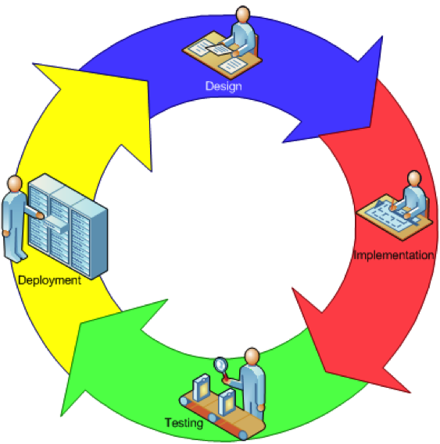
Ödev
Yazılım Yaşam Döngüsünü Araştırınız.
Yazılım Süreç Modellerini Araştırınız.

Slide 33
Kaynaklar
“Software Engineering A Practitioner’s Approach” (7th. Ed.), Roger S. Pressman, 2013.
“Software Engineering” (8th. Ed.), Ian Sommerville, 2007.
“Guide to the Software Engineering Body of Knowledge”, 2004.
” Yazılım Mühendisliğine Giriş”, TBİL-211, Dr. Ali Arifoğlu.
”Yazılım Mühendisliği” (2. Basım), Dr. M. Erhan Sarıdoğan, 2008, İstanbul: Papatya Yayıncılık.
Kalıpsiz, O., Buharalı, A., Biricik, G. (2005). Bilgisayar Bilimlerinde Sistem Analizi ve Tasarımı Nesneye Yönelik Modelleme. İstanbul: Papatya Yayıncılık.
Buzluca, F. (2010) Yazılım Modelleme ve Tasarımı ders notları (http://www.buzluca.info/dersler.html)
Hacettepe Üniversitesi BBS-651, A. Tarhan, 2010.
Yazılım Proje Yönetimi, Yrd. Doç. Dr. Hacer KARACAN
http://blog.alisuleymantopuz.com/2014/08/30/yazilim-mimarisi-ve-tasarimi-nedir/ * http://www.akifsahman.com/?p=175
https://ece.uwaterloo.ca/~se464/08ST/index.php?src=lecture * http://info.psu.edu.sa/psu/cis/azarrad/se505.htm
http://www.metinakbulut.com/YAZILIM-MIMARISI/ * http://ceng.gazi.edu.tr/~hkaracan/source/YPY_H3.pdf
http://iiscs.wssu.edu/drupal/node/3399 * http://www.cs.toronto.edu/~sme/CSC340F/slides/21-architecture.pdf
http://www.users.abo.fi/lpetre/SA10/ *http://sulc3.com/model.html
http://salyangoz.com.tr/blog/2013/11/23/digerleri/yazilim-gelistirme-surec-modelleri-3/

Slide 34

Sorularınız?

